Slide 1
区块链系统与分享型数据库
实验四 以太坊环境搭建及合约部署
Notes:
前三次实验中，同学们动手实现了作为区块链1.0代表的比特币系统。从本次实验开始，我们将开始对区块链2.0的标志——以太坊以及智能合约的学习
作为第一次实验，本次实验的主要任务是以太坊运行环境的搭建以及对简单智能合约的部署运行：
首先在虚拟机上安装Go语言、相关依赖包和工具以搭建以太坊开发环境；之后编写并部署两个简单的智能合约。本实验旨在帮助读者对以太坊与智能合约有初步的理解，并通过部署两个智能合约了解以太坊对交易的处理流程。

Slide 2
实验内容
以太坊及依赖环境
Node.js
npm
truffle
solc
Geth
简单Solidity合约编写与部署

Slide 3
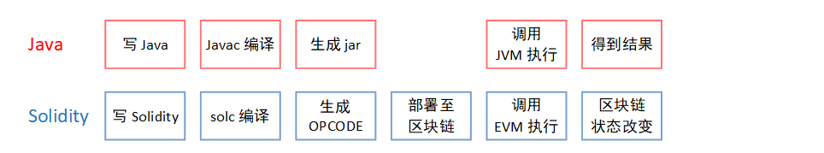
Solidity与Java的比较
编译器
Java: Javac
Solidity: Solc
执行
Java： Java虚拟机JVM
Solidity: 区块链上的虚拟机EVM
不同之处
Solidity的操作仅限于EVM内部，不能访问外部不确定系统或数据，如系统时钟、网络、文件系统等
Solidity在EVM中被执行后改变的是区块链的数据，这些数据的改变由共识算法进行共识

Slide 4
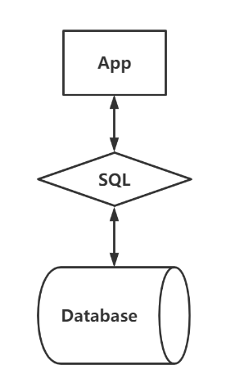
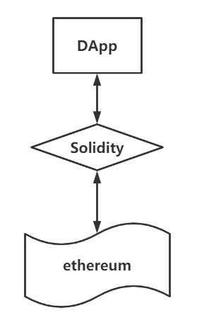
Solidity与SQL的比较
以太坊的区块链可看成一种非关系型数据库（NoSQL)，以太坊的EVM可看成一种查询语言的解析执行引擎。
上层App使用各种高级语言调用SQL来进行对数据库的存储控制; 而上层Dapp使用各种高级语言调用Solidity智能合约定义的函数接口来进行对以太坊内部数据的存储控制。
SQL有update和select语句，Solidity我们可以自定义相关的setter函数和getter函数。
SQL使用create定义关系型数据表的结构，而Solidity定义各种类型的状态变量作为当前合约的存储数据。

Slide 5
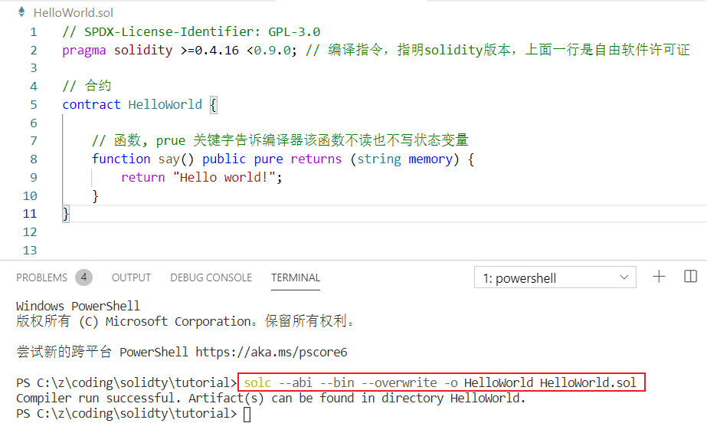
简单合约：HelloWorld.sol
对外提供一个接口say()
返回”Hello World”
通过solc对合约进行编译
-bin 输出字节码
.bin文件
运行在EVM上的代码
-abi 输出二进制接口
.abi文件
说明合约提供哪些接口
Notes:
接下来我们通过三个HelloWrold智能合约来让大家初步了解一下solidity的使用及其运行方式

Slide 6
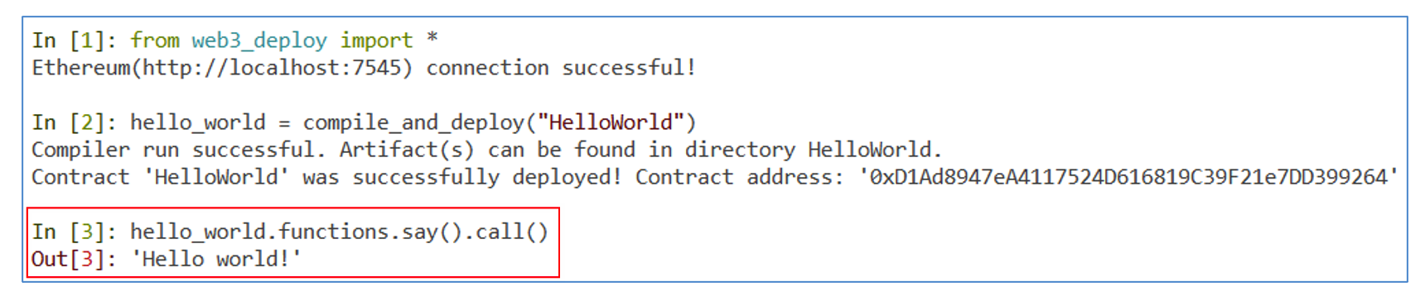
简单合约：HelloWorld.sol
通过Geth可以创建一个以太坊测试网络
并通过console启动一个交互式的JavaScript Shell
call()方法执行一个消息调用交易
消息调用交易直接在节点旳VM中执行而不需要通过区块链的挖矿来执行。

Slide 7
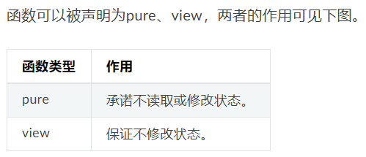
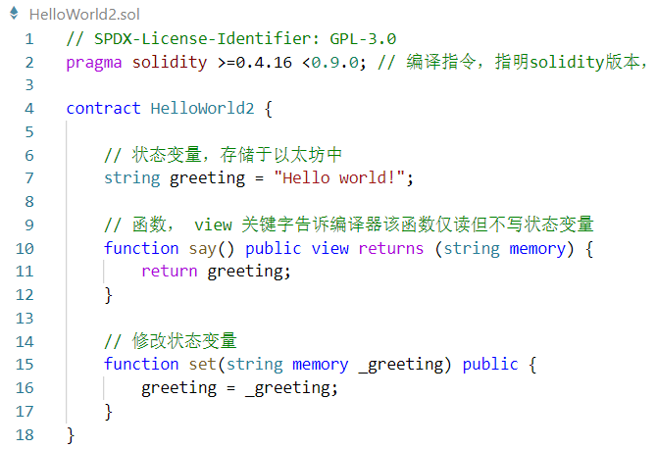
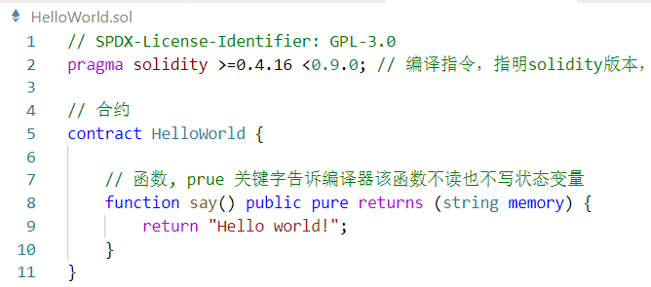
HelloWorld2: 状态变量和setter函数
HelloWorld.sol中的输出是固定的，不对任何数据进行读取也不修改任何数据
pure关键字，承诺不读取或修改状态
如果想要将合约功能修改为，可以修改“输出”内容
HelloWorld2.sol，维护状态变量(存在合约里)，set()接口会用于修改该变量
此时say()接口会读取状态，因此不能用pure
view关键字，保证不修改状态
pure和view关键字对应的函数不消耗gas

Slide 8
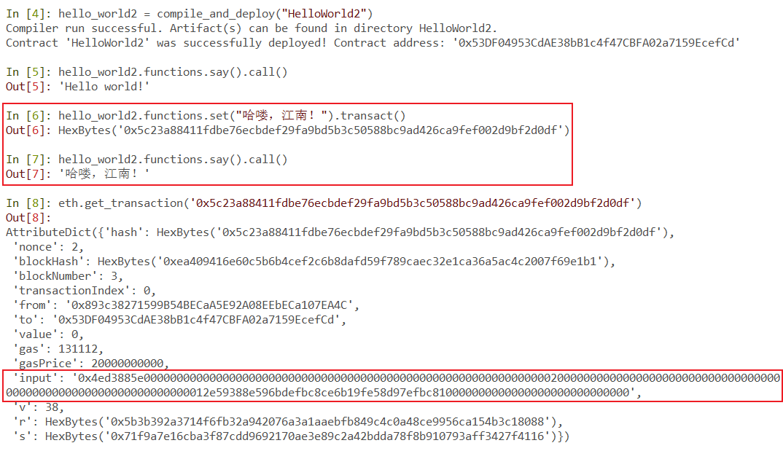
HelloWorld2: 状态变量和setter函数
在Geth中编译并部署合约
transact()方法发送一个交易到交易池，矿工挖矿产出新区块，合约存储的数据得到更新。
查看交易的输入数据input，该十六进制字符串是EVM对set(“哈喽， 江南!”）的编码。
交易被执行后，合约内的_greeting被修改为“哈喽，江南！”

Slide 9
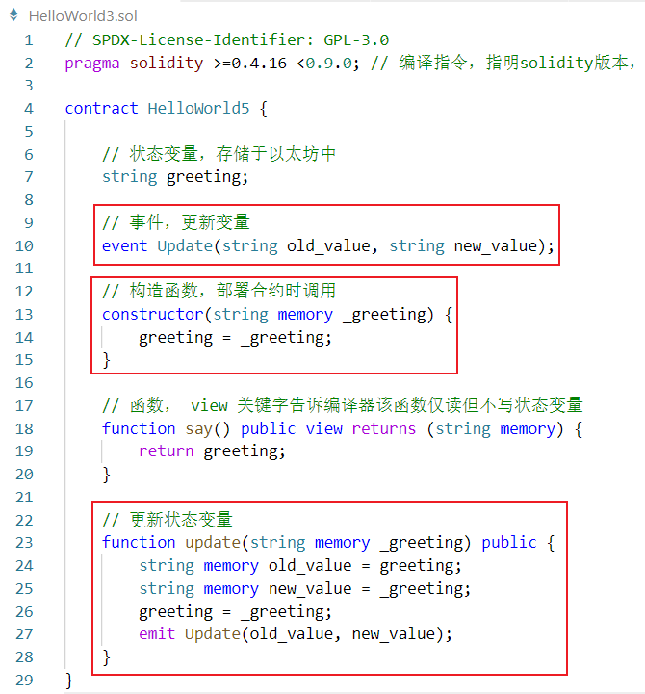
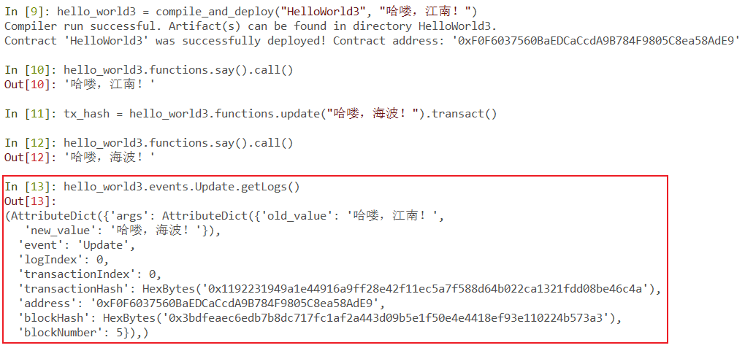
HelloWorld3: 构造函数和事件
构造函数：构造函数部署合约时须传入相应的参数
事件：从日志中获取事件，以了解发生了什么

Slide 10
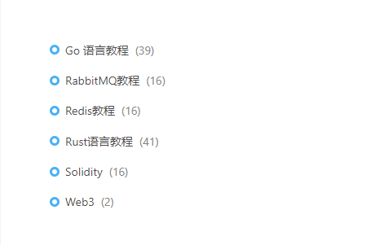
Solidity教程
https://www.go-edu.cn/categories/Solidity/
后续go语言的学习也可以在这里进行
Notes:
最后我们简单介绍一下solidity中的变量类型，在本次实验中将只会涉及到solidity的该部分语法，其余部分将会在后续实验逐步接触并向同学们介绍。如果对它的语法比较感兴趣的同学也可以访问上面这个链接。

